Slide 1
WAS UND WANN?

Slide 2
(Arbeitsblatt)

Slide 3
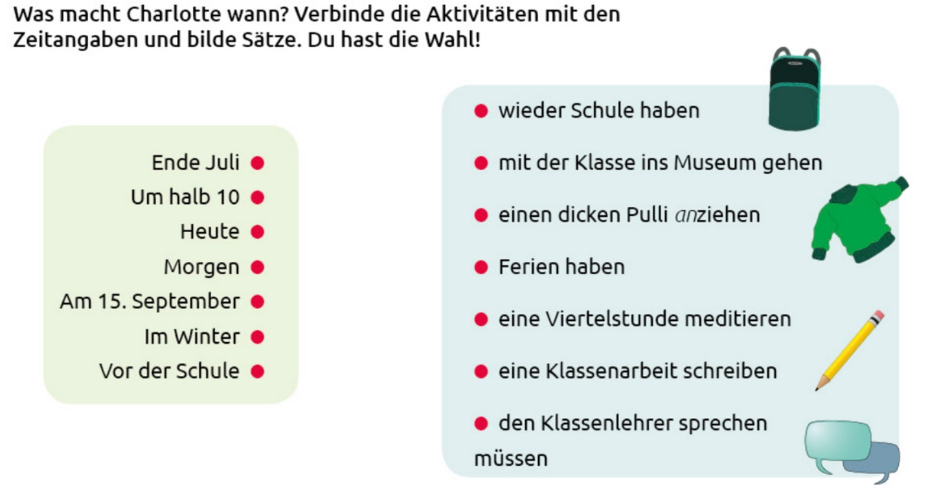

Slide 4
Was macht Charlotte wann?
Ende Juli
Um halb 10
Heute
Morgen
Am 15. September
Im Winter
Vor der Schule

Slide 5
Bilan grammatical :
La place du verbe conjugué dans une phrase déclarative :
Charlotte fährt um halb acht zur Schule.
Um halb acht
fährt
Charlotte zur Schule.
Dans une phrase déclarative,
le verbe conjugué est toujours en deuxième position.

Slide 6
(Buch Seite 19)

Slide 7
